Slide 1


Query
optimization
Data Science
Notes:
Slide para presentación

Slide 2


Agenda
Query Optimization
Estadísticas de consultas
SQL Indíces

Slide 3

OBJETIVOS DE LA CLASE
Al finalizar esta lecture estarás en la capacidad de…
Conocer el concepto de índices en bases de datos y Formas Normales
Identificar los diferentes esquemas de Modelos de Datos
Optimizar las consultas

Slide 4


Al finalizar cada uno de los temas, tendremos un espacio de consultas.
Hay un mentor asignado para responder el Q&A.
¡Pregunta, pregunta, pregunta! :D

Slide 5

Optimización de consultas

Slide 6

La optimización de consultas es de gran importancia para el rendimiento de una base de datos relacional, especialmente para la ejecución de sentencias SQL complejas. Un optimizador de consultas decide los mejores métodos para implementar cada consulta.

Slide 7
Ejemplo
Selecciona, por ejemplo, si desea o no usar índices para una consulta determinada y qué métodos de unión usar al unir varias tablas. Estas decisiones tienen un tremendo efecto en el rendimiento de SQL,
Notes:
la optimización de consultas es una tecnología clave para cada aplicación, desde sistemas operativos hasta sistemas de almacenamiento de datos y sistemas analíticos hasta sistemas de gestión de contenido.

Slide 8

Algunas consideraciones
Configuración de índices
Minimización de análisis de tablas completas
Investigación de la documentación del SGBD
Por lo general LEFT (Nombre) = ‘Rod’ es menos performante que LIKE ‘Rod%’

Slide 9

Estadísticas de consultas

Slide 10

La ficha Resultados del editor SQL posee Estadísticas de consulta que utiliza datos del esquema de rendimiento para recopilar métricas clave para la consulta ejecutada, como la sincronización, las tablas temporales, los índices, las combinaciones y mucho más.
Las estadísticas en MySQL se pueden consultar en el margen derecho de la pantalla de resultados, mediante la opción "Query Stats".
Notes:
la optimización de consultas es una tecnología clave para cada aplicación, desde sistemas operativos hasta sistemas de almacenamiento de datos y sistemas analíticos hasta sistemas de gestión de contenido.

Slide 11
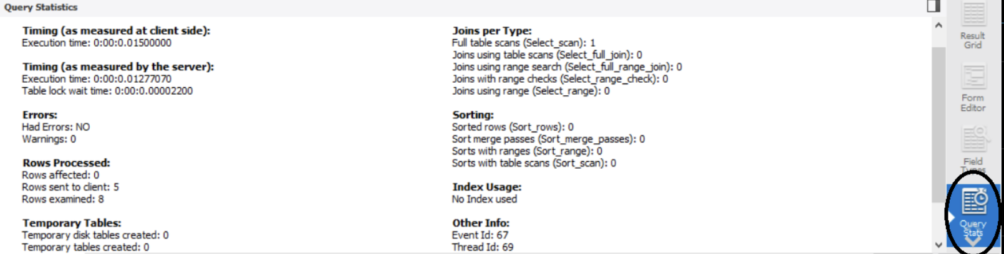
Ejemplo
Notes:
la optimización de consultas es una tecnología clave para cada aplicación, desde sistemas operativos hasta sistemas de almacenamiento de datos y sistemas analíticos hasta sistemas de gestión de contenido.

Slide 12
Plan de explicación visual

Slide 13

Visualización de consultas con MySQL Workbench
Formatos de consulta en MySQL Workbench
Instalación del complemento
Beneficios de la visualización y el análisis

Slide 14
Visualización de consultas con MySQL Workbench
MySQL Workbench ofrece una característica de explicación visual.
Genera y muestra una representación visual de la instrucción MySQL EXPLAIN.
Utiliza información extendida disponible en el formato JSON extendido.

Slide 15
Formatos de consulta en MySQL Workbench
MySQL Workbench proporciona varios formatos para las consultas ejecutadas.
Incluye el JSON extendido sin procesar, el formato tradicional y el plan de consulta visual.
Estos formatos brindan opciones flexibles para visualizar y analizar consultas.

Slide 16
Instalación del complemento
El complemento para la visualización de EXPLAIN en JSON extendido debe ser instalado en MySQL Workbench.
Proporciona funcionalidades adicionales para aprovechar la información extendida.
Mejora la comprensión y análisis de las consultas ejecutadas.

Slide 17
Beneficios de la visualización y el análisis
Visualización clara y comprensible de la estructura y el plan de ejecución de consultas.
Identificación de posibles cuellos de botella y áreas de optimización.
Mejora de la eficiencia y el rendimiento en la optimización de consultas.

Slide 18
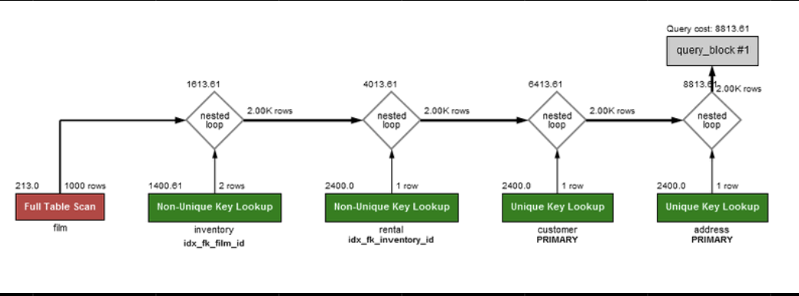

Slide 19
SQL-INDÍCES

Slide 20

Los índices de SQL son la principal herramienta de rendimiento, por lo que generalmente se aplican si una base de datos se incrementa.
El motor SQL reconoce varios tipos de índices, pero uno de los más comunes es el índice agrupado. Esta clase de índice se crea automáticamente con una PK. En el momento en el que se ejecuta la consulta, el motor SQL creará automáticamente un índice agrupado en la columna especificada.

Slide 21
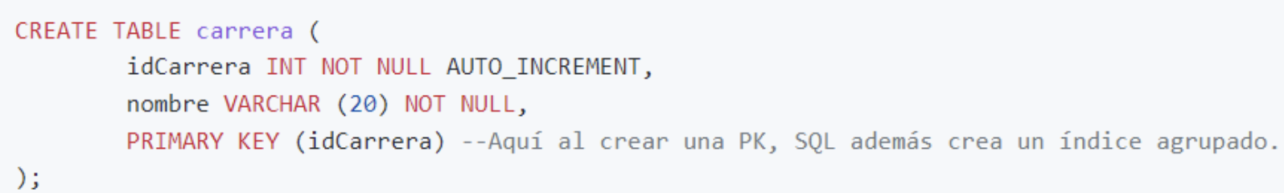
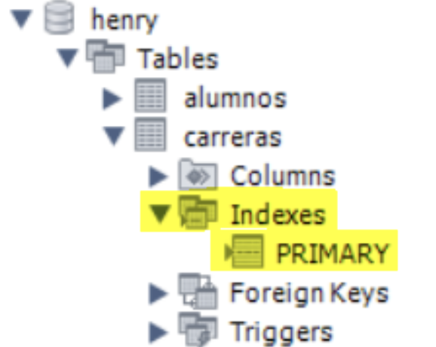

Slide 22
Los índices de las tablas ayudan a indexar el contenido de diversas columnas para facilitar la búsquedas de contenido de cuando se ejecutan consultas sobre esas tablas. En MySQL puede utilizarse CREATE INDEX para crear o añadir índices en las tablas de una base de datos.
Notes:
De ahí que la creación de índices optimiza el rendimiento de las consultas y a su vez el de la BBDD, pueden agregarse índices en caso de tablas puentes donde no se ha solucionado el problema de indexación aplicando claves concatenadas.

Slide 23
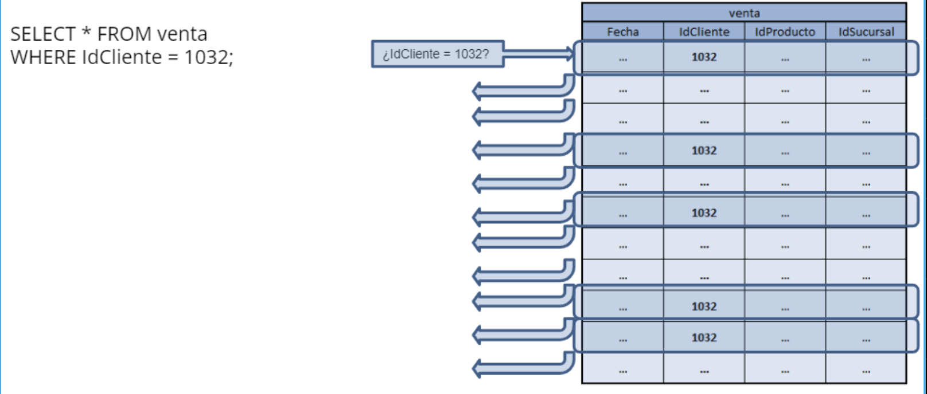

Slide 24
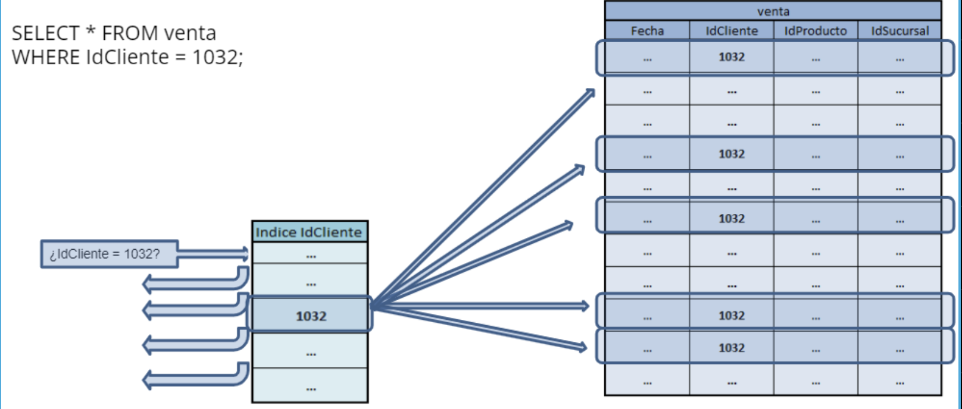

Slide 25

Podemos tener los siguientes tipos de índices en una tabla de MySQL:
Únicos.
Primarios.
Ordinarios.
De texto completo.
Parte de campos o columnas.
Notes:
También se pueden eliminar índices mediante la sentencia DROP INDEX, siempre teniendo presente que la utilización de la sentencia DROP puede llevar a consecuencias indeseadas.

Slide 26

También se pueden eliminar índices mediante la sentencia DROP INDEX, siempre teniendo presente que la utilización de la sentencia DROP puede llevar a consecuencias indeseadas.

Slide 27
Optimización en WHERE

Slide 28
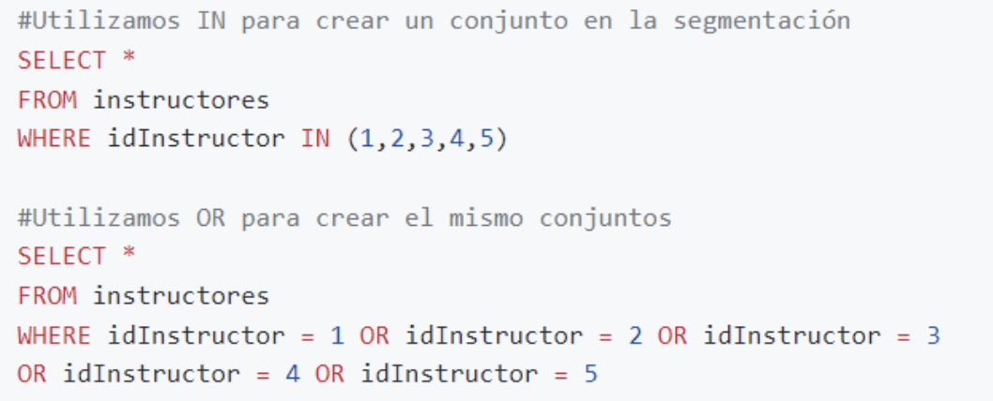
Un tema en la optimización es un enfoque constante en la cláusula WHERE. ¡Cuanto más rápido podamos dividir nuestro conjunto de datos a solo las filas que necesitamos, más eficiente será la ejecución de la consulta!
Ejemplo:
Notes:
También se pueden eliminar índices mediante la sentencia DROP INDEX, siempre teniendo presente que la utilización de la sentencia DROP puede llevar a consecuencias indeseadas.

Slide 29
Formas Normales

Slide 30

Las formas normales son conjuntos de criterios que utilizamos para diseñar la estructura de las bases de datos. Para mejorar el desempeño de una base de datos, así como evitar redundancia en la información que contiene y, en consecuencia, generar condiciones para un mejor diseño, se deben conocer las formas de normalización y condiciones en las que la desnormalización es recomendable.

Slide 31
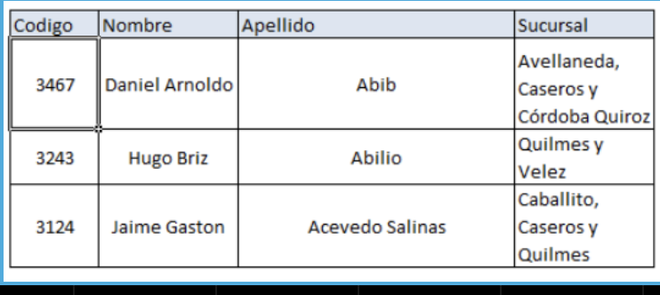
FN1
Una relación se encuentra en 1FN sólo si cada uno de sus atributos contiene un único valor para un registro determinado.

Slide 32
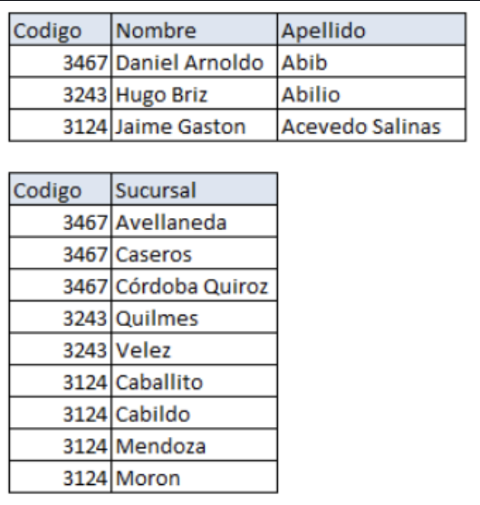
Para corregirlo, se crean dos tablas, donde vamos a poder ver que cada registro guarda un solo valor. De esta manera, el esquema cumple la 1FN.

Slide 33
FN2
Una relación se encuentra en 2FN sólo si se cumple 1FN y todos sus atributos no clave dependen en forma completa de la clave. Supongamos que tenemos una tabla donde guardamos cuántas ventas se hizo a cada cliente en cada sucursal, y contamos con un esquema como el de la imagen. La clave de esta tabla, está formada por los campos Codigo_Cliente y Codigo_Sucursal y la relación se encuentra en 1FN, pero:
Apellido_Nombre sólo depende de Codigo_Cliente.
Sucursal sólo depende de Codigo_Sucursal.
Ventas depende de la clave completa Codigo_Cliente + Codigo_Sucursal. Por lo que ocurre en 1 y 2 no se cumple con la 2FN.

Slide 34
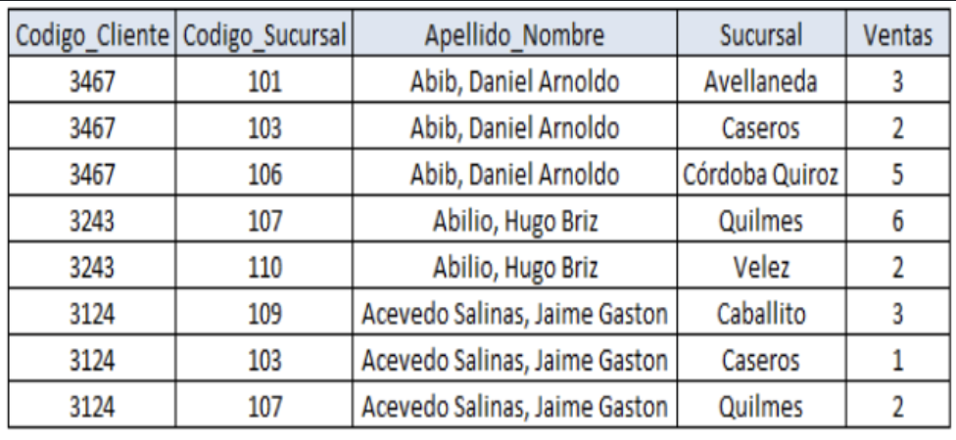
FN2

Slide 35
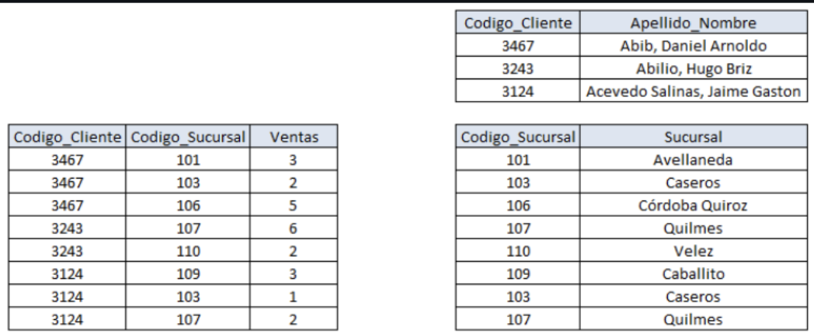
FN2
Para corregirlo, debemos llegar a un esquema de 3 tablas como el que se puede observar. De esta manera sí se cumple la 2FN para el esquema.

Slide 36
FN3
Una relación se encuentra en 3FN sólo si se cumple 2FN y los campos no clave dependen únicamente de la clave o los campos no clave no dependen unos de otros.
Supongamos que tenemos una tabla donde guardamos datos filiatorios de clientes que tienen que ver con la Localidad y Provincia en que viven y tenemos la estructura de la imagen. Como se puede observar, surgen las siguientes dependencias:
Codigo_Cliente Apellido_Nombre.
Codigo_Cliente Localidad.
Codigo_Cliente Provincia. Aunque cumple con la 2FN, la Provincia está también ligada a la Localidad, con lo que no se cumple la 3FN.

Slide 37
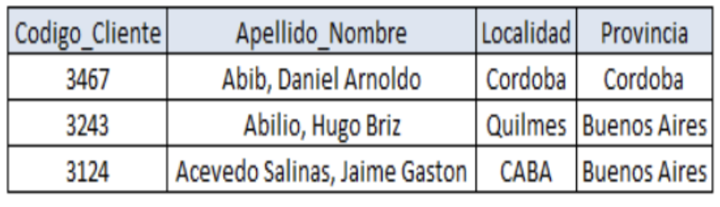

Slide 38
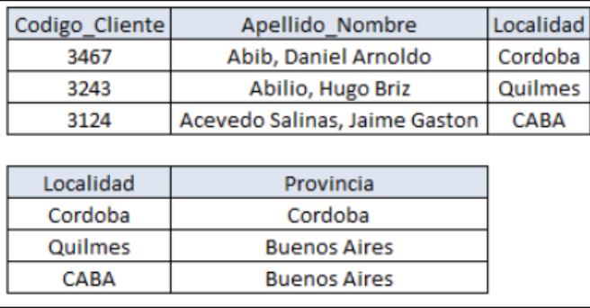
Para corregirlo, debemos llegar a un esquema de 2 tablas como el que se puede observar. De esta manera se cumple la 3FN para el esquema.

Slide 39
FN4
Una relación se encuentra en 4FN sólo si se cumple 3FN y no posee dependencias multivaluadas no triviales.
Supongamos que tenemos un esquema como el de la imagen, donde guardamos que una sucursal vende un determinado producto mediante un canal de venta.
Notemos que debido a que la tabla tiene una clave única y ningún atributo no clave, no viola ninguna forma normal hasta la 3FN. Pero debido a que los canales de venta de una sucursal son independientes de los productos que vende, hay redundancia en la tabla: por ejemplo vemos tres veces que Caballito vende OnLine. Esto se describe como que Canal de Venta está teniendo una dependencia multivalor en Sucursal e impide que se cumpla con la 4FN en la relación.

Slide 40
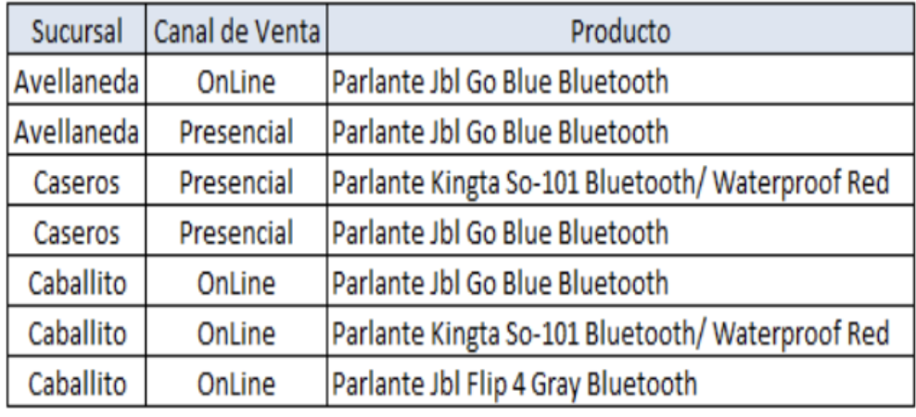

Slide 41
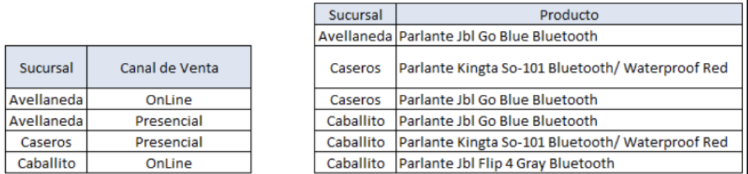
Para corregirlo, debemos poner los hechos sobre los Canales de Ventas por los que se vende en una tabla diferente a los hechos sobre los productos que se vende. De esta manera se cumple la 4FN para el esquema.

Slide 42
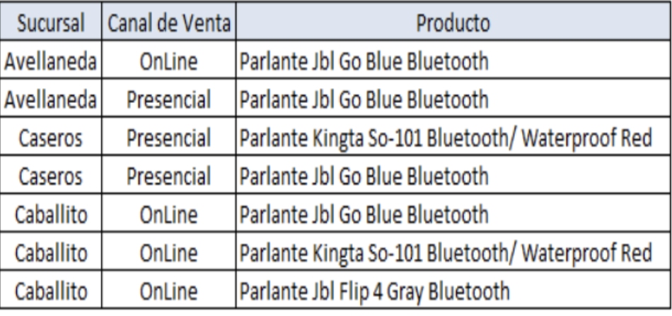
FN5
Una relación se encuentra en 5FN sólo si se cumple 4FN y cada dependencia de unión en ella es implicada por las claves candidatas.

Slide 43

Siguiendo con el ejemplo anterior, la relación también será válida para la 5FN si existe una regla en el escenario real que limite una relación de una Canal de Venta con un Producto al no ser vendido ese Producto por la Sucursal.
El hecho de que no haya forma de limitar las combinaciones inválidas del mundo real, limita el cumplimiento de la 5FN.

Slide 44
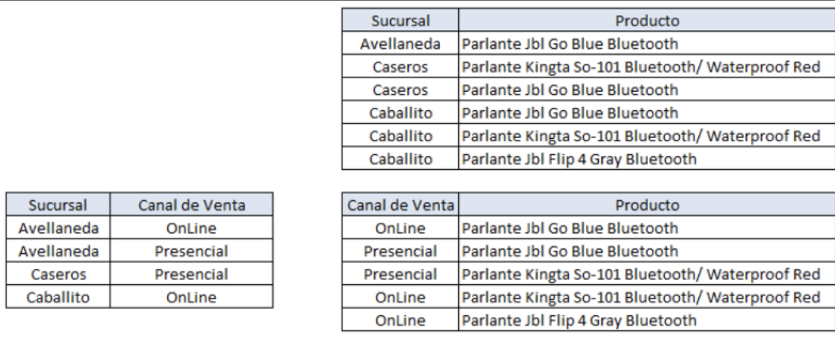
Para corregirlo, además de poner en tablas diferentes, las relaciones posibles Sucursal-Canal de Venta y Sucursal-Producto, debemos hacer lo propio con la relación Canal de Venta-Producto. De esta manera se cumple la 5FN para el esquema.

Slide 45
Modelos de Datos ​​​​​​​

Slide 46
Los modelos de datos buscan representar una realidad que es posible representar mediante las entidades que la conforman. Esas entidades quedan representadas en tablas, y pueden ser de dos tipos:
Modelos de estrella
Modelos de copos de nieve

Slide 47
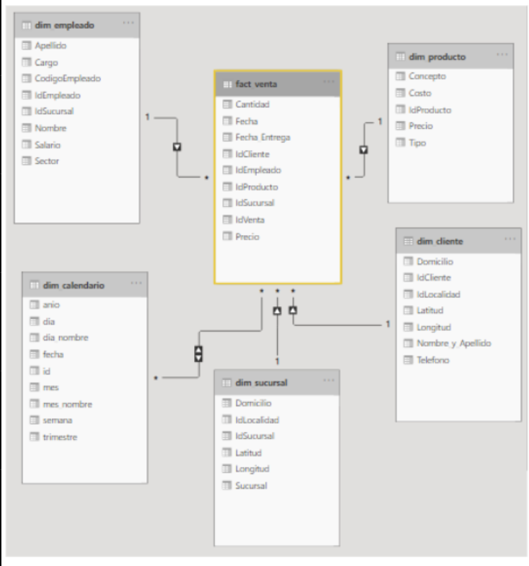
Modelo Estrella​​​​​​​

Slide 48
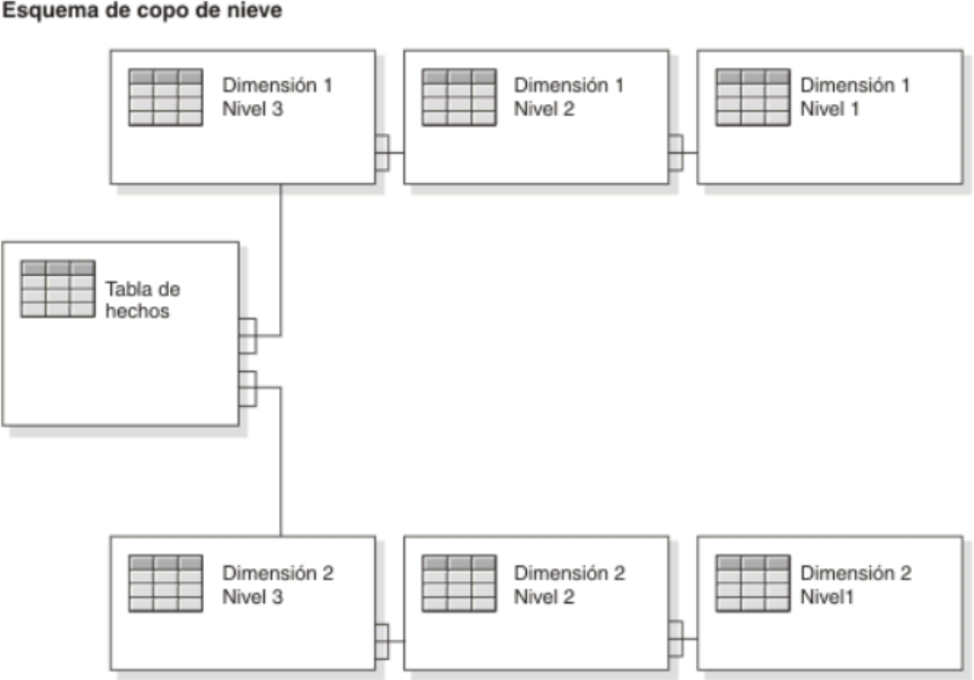
Modelo Copo de nieve ​​​​​​​

Slide 49
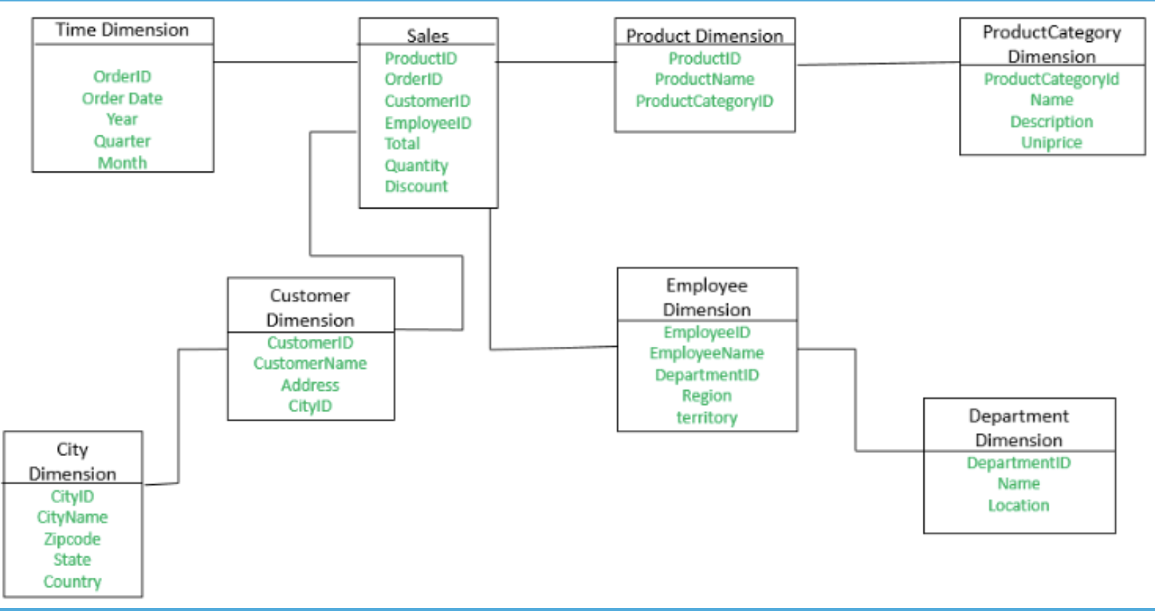
Modelo Copo de nieve ​​​​​​​

Slide 50
¿ P R E G U N T A S ?

Slide 51
Resumen
Notes:
Nota: se requiere dar una resumen de lo visto en la lecture. Se pueden agregar más diapositivas, según los requerimientos de la clase. Aquí se dejan algunas diapositivas de resumen.

Slide 52

Resumen
TEMA | …..
TEMA | …..
TEMA | …..
Notes:
Agregar los conceptos vistos.

Slide 53

¿Alguien dijo Homework?
Notes:
1920 x 1080

Slide 54
Próxima lecture
Triggers
Notes:
Slide para presentación

Slide 55


Click on me
Dispones de un formulario en:
¡Feedback!
Homeworks
Guías de clase
Slack
Notes:
Tu feedback es muy importante.
Es importante recordar que al final de cada Homework o Guia de clase, tendrás acceso a un formulario para reportar mejoras (o errores) de los recursos educativos que vas usando y de esta forma podremos accionar y mejorar la experiencia de ustedes y los que vendrán.
(Recomendamos que el instructor pueda abrir el formulario)

Slide 56








